Slide 1

android全栈工程师训练营
Git版本控制系统和GitHub—
Git的配置和Git的常用命令
讲师：陈帅康
2018/1/24

Slide 2
注意事项
为什么要使用命令行终端，而不是图形化的界面？
在图形化界面只是提供了部分命令，功能上不如命令行终端全面；
命令行终端拥有比图形化界面更高的开发效率；
怎么样进入命令行终端？
windows：在工作目录下，右键单击——>选择Git Bash Here
Mac、Linux：进入终端即可

Slide 3
课程内容
初次使用前的配置
Git的理论基础
Git的简单使用
Git仓库的初始化
文件的添加和提交
文件的删除

Slide 4
初次使用前的配置
在命令行窗口中，输入以下命令：
git config ——global user.name “用户名”
git config ——global user.emial “邮箱”
不要出现中文字符，使用英文名字
在命令行窗口中，输入以下命令进行查看配置：
git config ——list

Slide 5
Git的理论基础
Git记录的是什么？
Git是将每个版本单独进行保存
版本1
版本2
版本3
版本4
版本5
File1
File1
File1
File2
File2
File2
File2
File3
File3
File3
看似非常消耗空间的设计，非常有利于分支的管理

Slide 6
Git的理论基础
Git是如何实现版本控制的？
通过维护工作区域、暂存区域和Git仓库实现的
Working
Directory
Storage
（Index）
Repository
（Head）
工作区域是我们平
时存放项目的地方
安全存放了所有的
版本的详细的信息，
Head指针指向了我
们最新提交的版本
File1
用于存放我们
对项目做的临
时改动
File1
File1
File2
File2
File2
File3
File3
File3

Slide 7
Git的工作流程
Git的工作流程一般是这个样子：
1. 在工作区域中，添加、删除、修改文件等等
2. 将需要进行版本管理的文件放入暂存区域
3. 将暂存区域的文件提交到Git仓库
Git的管理的文件有三种状态：
1. 已修改（Modified）
2. 已暂存（Staged）
3. 已提交（Committed）
已修改
已暂存
已提交
被修改、添加的文件
add
被修改、添加的文件
commit
最新的版本
工作区域
暂存区域
Git仓库

Slide 8
Git仓库的初始化
在命令窗口中，使用如下命令进行初始化仓库（repository）
git init
仓库：可以简单的理解为被git进行管理的一个目录，这个目录中的文件的修改、
删除等操作都可以被Git追踪，以便追踪历史或者是进行版本的回退
在执行完这条指令时，该目录下会出现一个名为“.git”的文件夹，该目录用于追
踪该目录下文件的变化，不可手动进行修改

Slide 9
查看Git仓库的状态
使用如下命令查看Git仓库的状态
git status

Slide 10
文件添加、提交
使用如下命令将文件由工作区域添加到暂存区域
git add 文件名：将某个文件添加到暂存区域
git add 目录名：将该录下的所有文件添加到暂存区域
使用如下命令将文件由暂存区域提交到仓库
git commit -m “提交信息”
其中提交信息用于说明本次提交

Slide 11
工作流程解析
添
加
文
件
初
始
化
提
交
编
辑
文
件
添
加
文
件
提
交

Slide 12
文件删除
使用如下命令将文件由暂存区域／仓库移出至工作区域
git rm ——cache 文件名：将单个文件移出到工作区域
git rm ——cache -r 目录：将该录下的所有文件移出到工作区域
注意事项：如果该命令后不加——cache参数，则会将文件彻底删除

Slide 13
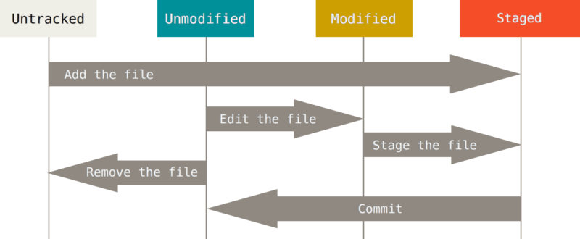
生命周期

Slide 14
查看提交的历史记录
使用如下命令查看提交的历史记录
git log：查看详细的历史记录
git log ——pretty=oneline：查看简略的历史记录

Slide 15
谢谢观看
工作室邮箱：leweistudio@163.com
工作室GitHub：lwstudio

